Slide 1


ONE SDK TO RULE THEM ALL
Un único paquete, interfaces adaptativas, nuevos controles, novedades en XAML, herramientas, etc.

Slide 2


Javier Suárez
Microsoft MVP Windows Platform Development
Blog: http://geeks.ms/blogs/jsuarez
Email: javiersuarezruiz@hotmail.com
Twitter: @jsuarezruiz

Slide 3

EL GRAN VIAJE…

Slide 4

EL VIAJE DE LA CONVERGENCIA
Xbox 360
Xbox One
Plataforma de Apps y Core unificado
Convergencia a nivel de kernel
Windows 8.1
Windows 8
Convergencia en el modelo de App
Windows 10
Windows Phone 8.1
Windows Phone 8
Mayor facilidad para estar al día
Windows Phone 7.5
Windows on Devices

Slide 5

MI TESORO…

Slide 6
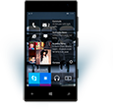

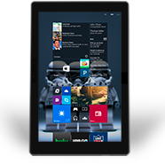
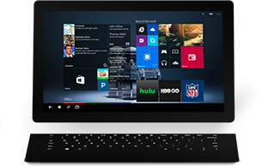

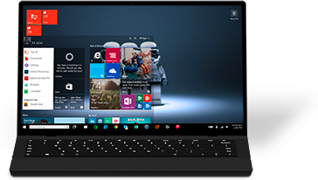

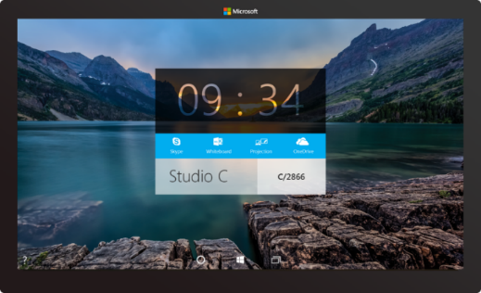
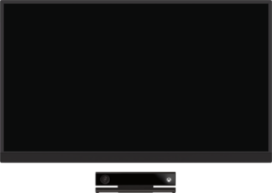
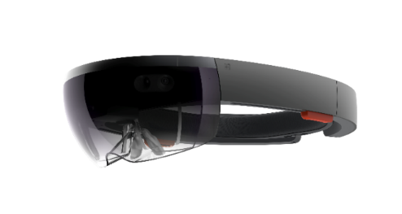



2-in-1s (Tablet or Laptop)
Classic Laptop
Desktops & All-in-Ones
Phone
Phablet
Small Tablet
Large Tablet
Windows 10
Surface Hub
Xbox
HoloLens
IoT

Slide 7
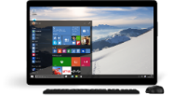
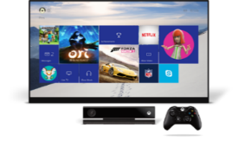
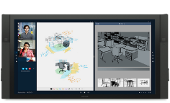
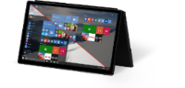
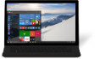

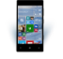
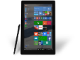
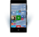












PC
XBox
Mobile
Surface Hub
Devices +IoT
HoloLens
Universal Windows Apps
Multiple device families
Adaptive User Interface
Reuse Existing Code
Natural User Inputs
One Store + One Dev Center
One SDK + Tooling
One Universal Windows Platform

Slide 8
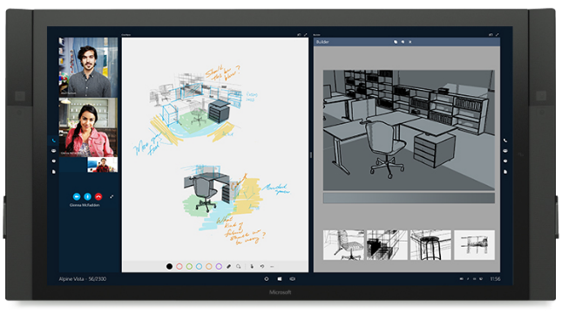

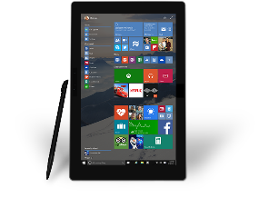
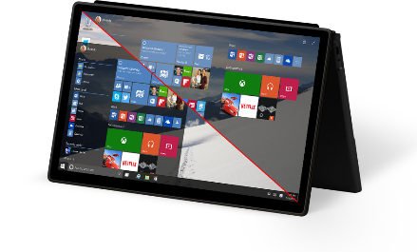
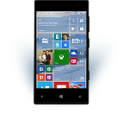
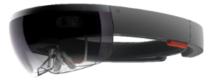
UNIVERSAL WINDOWS PLATFORM
UN Sistema operativo
Mismo core Windows para todos los
dispositivos
UNA Plataforma de Apps
Apps corren entre todas las familias de
dispositivos
UN Dev Center
Mismo flujo de publicación y dashboard
UNA Store
Monetización, negocio, educación

Slide 9
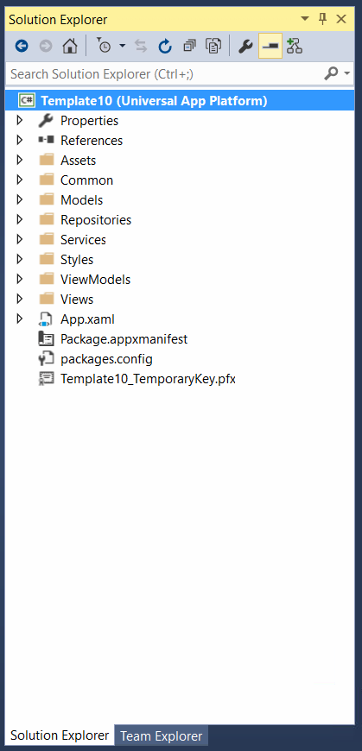
ES SIMILAR A LO CONOCIDO?
¿Existe un archivo de manifiesto?
¿Existe un Proyecto principal?
¿Existe un Proyecto Shared?
¿Tenemos directivsa #IF de
compilación?

Slide 10
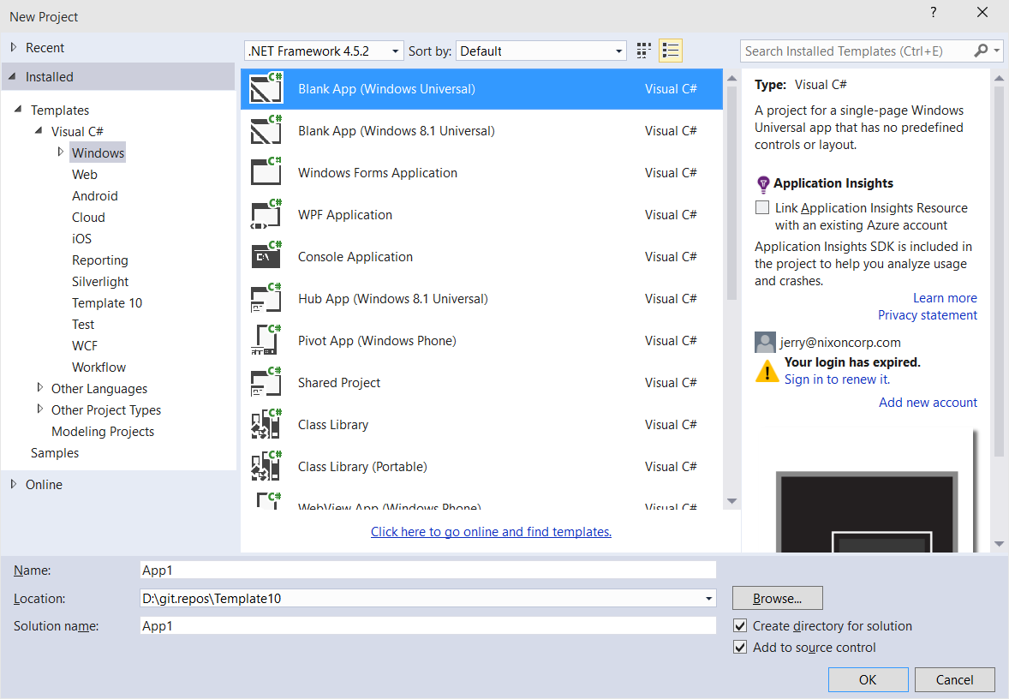
APP WINDOWS
Un mismo binario
Corre en cualquier dispositivo
Ajustable por familia de dispositivo
App Windows
Universal Windows Platform
Core Windows
Desktop
Dispositivo
Phone
Dispositivo
Xbox
Dispositivo

Slide 11
DEMO
Hel10 World!

Slide 12
Las Apps NO se destinan a Windows 10, las Apps se destinan a familias de dispositivos

Slide 13
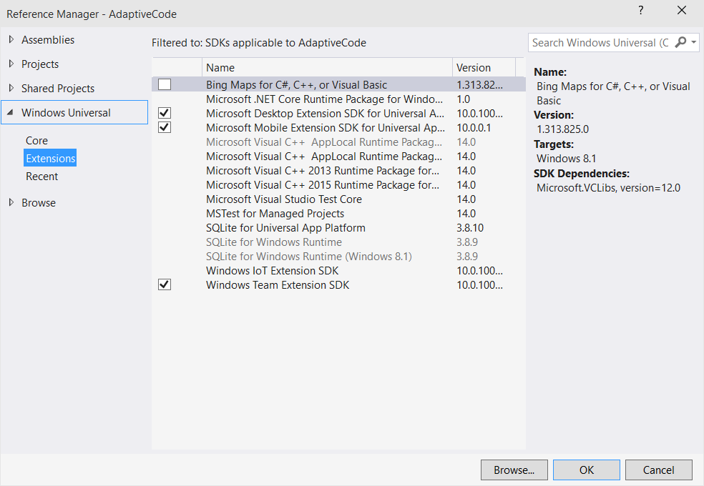
EXTENSIONES DE PLATAFORMA
APIs específicas por familia
Capacidades específicas por familia
Compatible entre dispositivos
Windows App
Desktop
extension
Phone
extension
Xbox
extension
Universal Windows Platform
Windows Core
Desktop
Device
Phone
Device
Xbox
Device

Slide 14
Las extensions no afectan a los binaries de otras familias de dispositivos

Slide 15
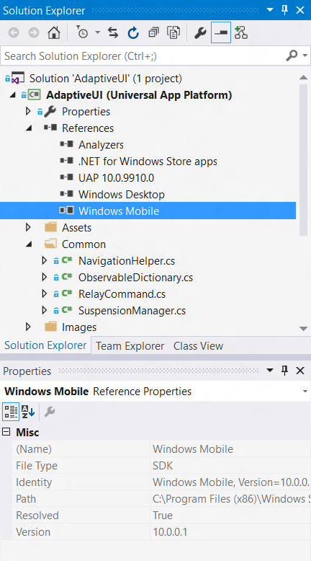
EXTENSIONES POR PLATAFORMA
<ItemGroup>
<!-- Reference to the .Net Framework
and Windows SDK are automatic -->
<SDKReference Include="Windows Desktop,
Version=10.0.9910.0"/>
<SDKReference Include="Windows Mobile,
Version=10.0.0.1"/>
</ItemGroup>

Slide 16
DEMO
Utilizando extensiones

Slide 17
La historia de las Apps Windows adaptativas

Slide 18
OPCIONES DE DISEÑO PARA ADAPTAR LA INTERFAZ
Estrategias de diseño
Layouts flexibles con tamaños relativos
Vistas XAML por dispositivo
Archivos XAML separados con código compartido
Estados visuales XAML
Utilizados para escalar y gestionar orientaciones

Slide 19
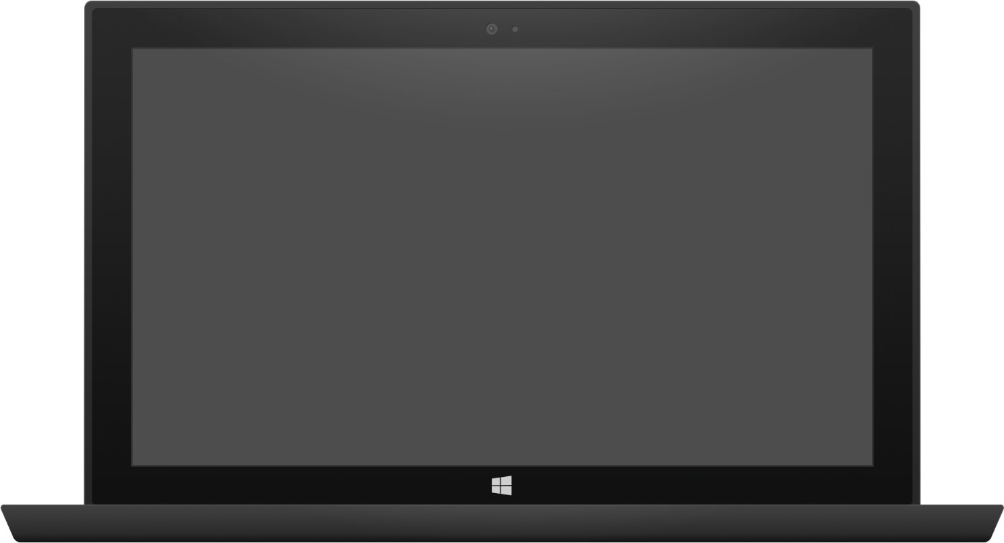

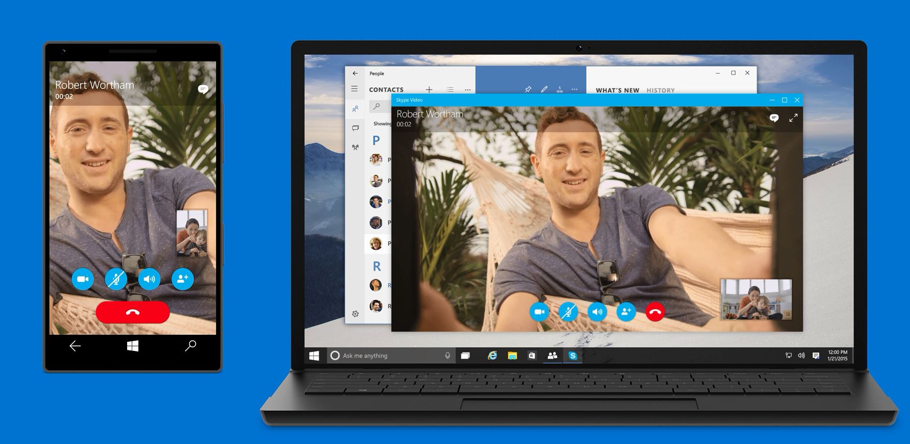
DISEÑO ADAPTATIVO
Tablet (landscape) / Desktop
Phone (portrait)
Notes:
Here’s an example of an app that used adaptive controls on:
a Phone -- [click to build slide]
a Tablet in portrait -- [click to build slide]
and a PC in landscape
The same elements are present across all three, but the layout has adapted. – [click to build slide]
For example, we can see the command bar across all three screens:
On the phone, space is limited and the command pbar is collapsed to a menu icon on the left to show the commands and a search icon on the right.
On the tablet, there is enough room to show the commands along with a search icon
And on the PC, the coamand bart has enough space to adapt to show all the commands plus a full search box
[next slide]

Slide 20
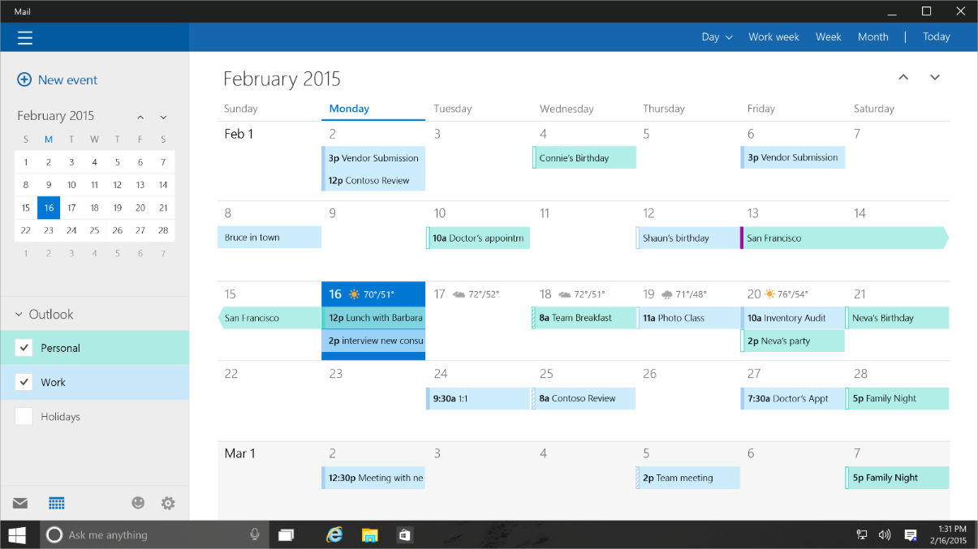
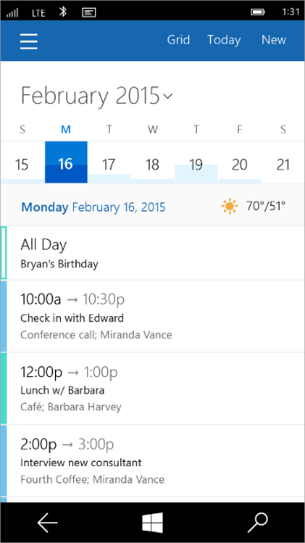
DISEÑO ADAPTADO
Tablet (landscape) / Desktop
Phone (portrait)
Notes:
Adaptive controls are great, but we know there will be cases where the app designer wants to do something more custom or more tailored than the adaptive controls will allow.
This desire might be motivated by hardware differences. For example, an app that will run on an Xbox might want to create some customizations for navigation using a game controller.
Or it might be motivated by screen size and usability. A designer might want to position a menu at the bottom of a phone screen to make it more usable with a single hand.
For these cases, we enable developers to create what we call a tailored user experience. In this case, the code is the same, but the developer creates custom XAML to deliver the desired design on the right device or in the right set of conditions.
Tailored design goes beyond Adaptive UX
Developers can create custom experiences for certain devices
The code is the same, but custom XAML can deliver the experience a developer wants

Slide 21
Los usuarios adoran las Apps que son geniales en cada uno de sus dispositivos

Slide 22
Mejoras en Visual States

Slide 23
VISUAL STATE SETTERS & TRIGGERS
Setters permite establecer propiedades simples
La mayoría de propiedades no necesitan animación
Triggers declarados cuando se aplica un estado
No necesitamos gestionar eventos en el code-behind
<VisualState x:Name="wideState">
<VisualState.Setters>
<Setter Target="myPanel.Orientation" Value="Horizontal" />
</VisualState.Setters>
<VisualState.StateTriggers>
<AdaptiveTrigger MinWindowWidth="600"/>
</VisualState.StateTriggers>
</VisualState>

Slide 24
TIPOS DE TRIGGER
MinWindowWidth
MinWindowHeight
“Cualquier cosa por encima de este valor”
Los valores se especifican en píxeles

Slide 25
DEMO
Visual State Triggers

Slide 26
Vistas por familias de dispositivos

Slide 27
DEVICE FAMILIES
En Windows 10, podemos distinguir los dispositivos de dos formas:
Por resolución
Por familia

Slide 28
DEVICE FAMILIES
Windows 10 ofrece distintas familias de dispositivos:
Desktop
Mobile
Xbox
IoT
…

Slide 29
DEVICE FAMILIES
En algunas ocasiones, puede que el cambio de UI entre familias sea más complejo que una simple reorganización basada en el tamaño
Incluso, el tamaño nos puede llevar a equívocos.
Por ejemplo:
Lumia 1520 1080x1920
Asus VivoTab 800x1280
No solo es importante la resolución: pulgadas y familia también lo son.

Slide 30
DEVICE FAMILIES
En estos casos, podemos crear vistas XAML por familia
Estas vistas no contienen code-behind
Se cargan por convención de nombre automáticamente
Podemos seguir usando Adaptative visual states.

Slide 31
DEMO
Creando vistas por familias de dispositivo

Slide 32

Y CON MI HACHA!

Slide 33
Nuevos controles XAML

Slide 34
INTRODUCCIÓN AL PANEL RELATIVE PANEL
Controles de Layout en Windows XAML
Stack Panel
Canvas
Scroll Viewer
Border
Grid
View Box
Relative Panel
Wrap Grid
Relative Panel es un control de Layout XAML. Posiciona los elementos estableciendo relaciones entre ellos.

Slide 35
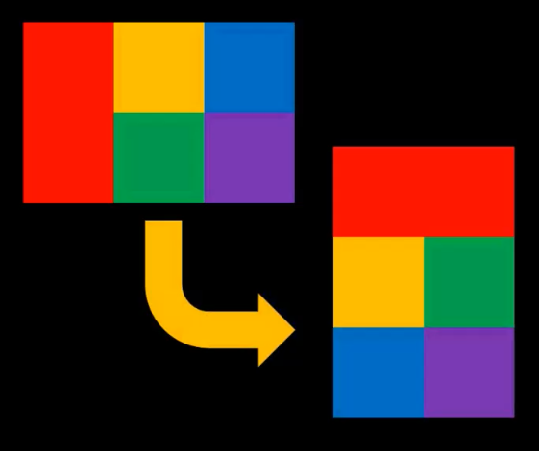
RELATIVE PANEL
Adaptativo
Relativo al Panel
Relativo a controles “hermanos”
Simplifica nuestro XAML
Simplifica el árbol visual
Simplifica los estados visuales

Slide 36
ALINEACIÓN CON EL PANEL
<RelativePanel>
<Rectangle x:Name="RedRect" Height="100" Width="100" Fill="Red"
RelativePanel.AlignHorizontalCenterWithPanel="True" RelativePanel.AlignVerticalCenterWithPanel="True" />
<Rectangle x:Name="BlueRect" Height="100" Width="200" Fill="Blue" />
</RelativePanel>

Slide 37
OPCIONES DE POSICIÓN CON RESPECTO AL PANEL
<Rectangle Height="100" Width="100" Fill="Red"
RelativePanel.AlignLeftWithPanel="True" (default)
RelativePanel.AlignRightWithPanel="True"
RelativePanel.AlignTopWithPanel="True" (default)
RelativePanel.AlignBottomWithPanel="True"
RelativePanel.CenterInPanelHorizontally="True"
RelativePanel.CenterInPanelVertically="True" />

Slide 38
ALINEARSE CON “HERMANOS”
<RelativePanel>
<Rectangle x:Name="BlueRect" Height="100" Width="100" Fill="Blue" />
<Rectangle x:Name="RedRect" Height="100" Width="100" Fill="Red"
RelativePanel.RightOf="BlueRect" RelativePanel.AlignVerticalCenterWith="BlueRect" />
</RelativePanel>

Slide 39
ALINEARSE CON “HERMANOS”
<RelativePanel>
<Rectangle x:Name="BlueRect" Height="100" Width="100" Fill="Blue" />
<Rectangle x:Name="RedRect" Height="100" Width="100" Fill="Red"
RelativePanel.Below="BlueRect" RelativePanel.AlignRightWith="BlueRect" />
</RelativePanel>

Slide 40
ALINEARSE CON “HERMANOS”
<RelativePanel>
<Rectangle x:Name="BlueRect" Height="100" Width="100" Fill="Blue" />
<Rectangle x:Name="RedRect" Height="100" Width="100" Fill="Red"
RelativePanel.Below="BlueRect" RelativePanel.AlignHorizontalCenterWith="BlueRect" />
</RelativePanel>

Slide 41
ALINEARSE CON “HERMANOS”
<RelativePanel>
<Rectangle x:Name="BlueRect" Height="100" Width="100" Fill="Blue" />
<Rectangle x:Name="RedRect" Height="100" Width="100" Fill="Red"
RelativePanel.Below="BlueRect" RelativePanel.AlignLeftWith="BlueRect" />
</RelativePanel>

Slide 42
OPCIONES DE POSICIONAMIENTO ENTRE “HERMANOS”
<Rectangle Height="100" Width="100" Fill="Red"
RelativePanel.Above="BlueRect"
RelativePanel.RightOf="BlueRect"
RelativePanel.Below="BlueRect"
RelativePanel.RightOf="BlueRect" />

Slide 43
OPCIONES DE POSICIONAMIENTO ENTRE “HERMANOS”
<Rectangle Height="100" Width="100" Fill="Red"
RelativePanel.AlignTopWith="BlueRect"
RelativePanel.AlignRightWith="BlueRect"
RelativePanel.AlignBottomWith="BlueRect"
RelativePanel.AlignLeftWith="BlueRect"
RelativePanel.AlignHorizontalCenterWith="BlueRect"
RelativePanel.AlignVerticalCenterWith="BlueRect" />

Slide 44
DEMO
RelativePanel

Slide 45
SIMPLIFICANDO EL ÁRBOL VISUAL
<Grid>
<StackPanel>
<StackPanel>
<TextBlock />
<TextBlock />
</StackPanel>
<StackPanel>
<TextBlock />
<TextBlock />
</StackPanel>
</StackPanel>
</Grid>
<RelativePanel>
<TextBlock />
<TextBlock />
<TextBlock />
<TextBlock />
</RelativePanel >

Slide 46
El control Relative Panel es una de las claves para tus estrategias a la hora de adaptar la UI

Slide 47
El control SplitView

Slide 48
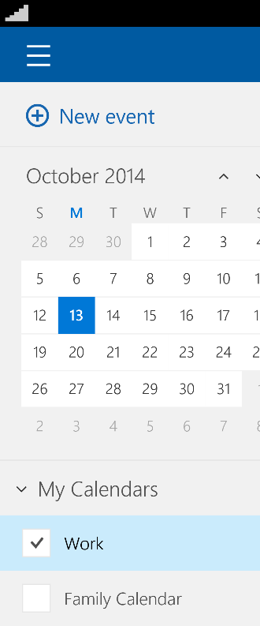
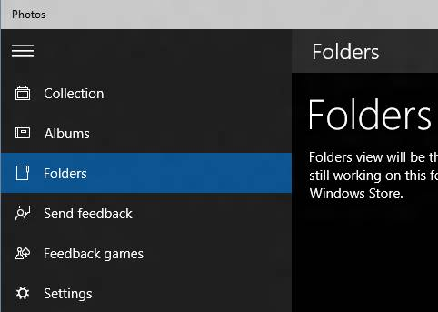
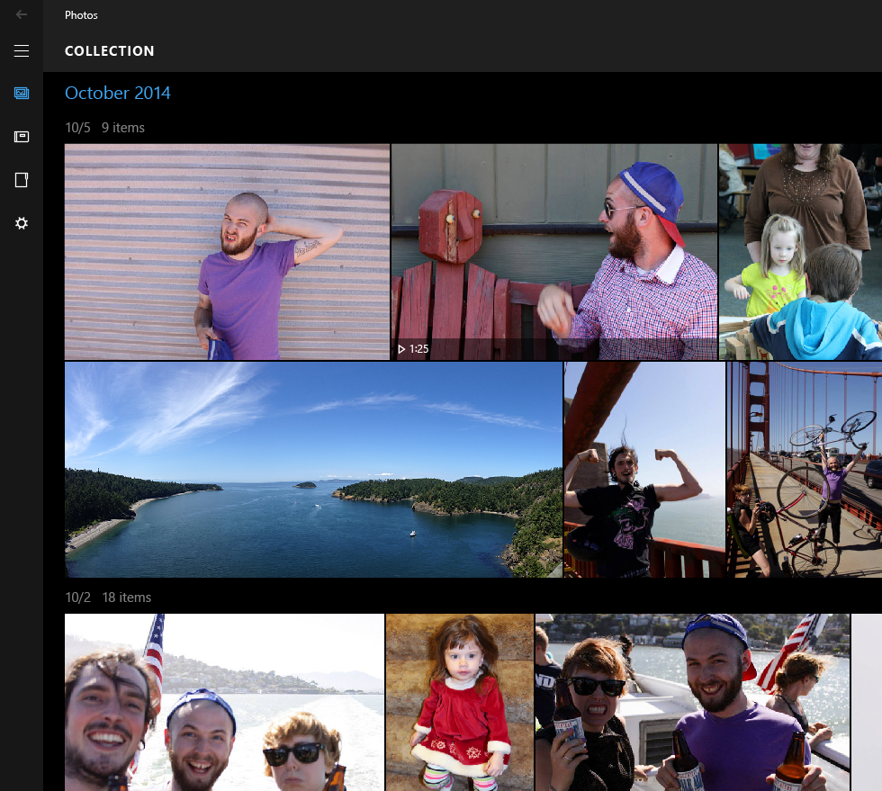
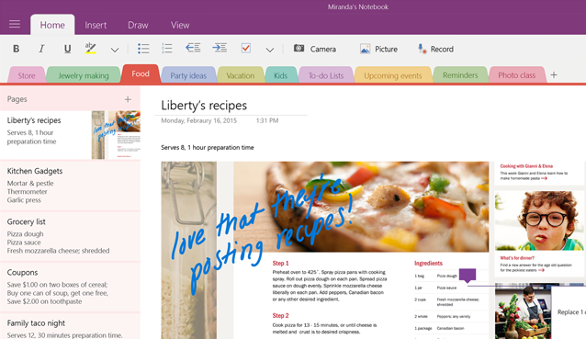
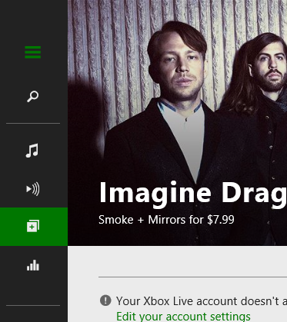
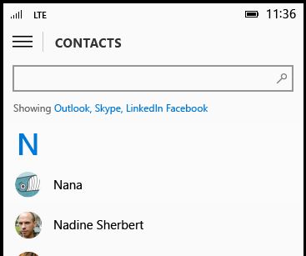
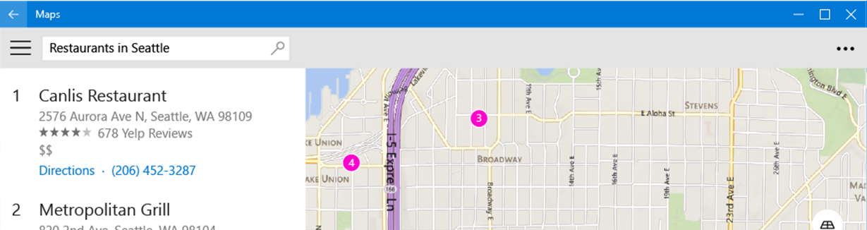
SPLITVIEW

Slide 49

ONE HAMBURGUER TO RULE THEM ALL!

Slide 50
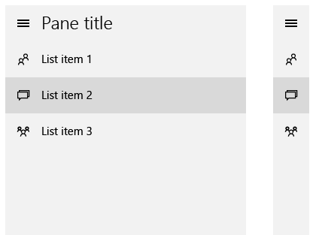
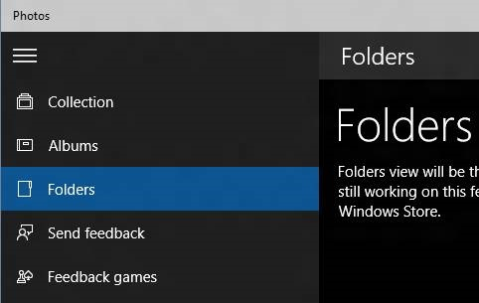

COMPORTAMIENTO
Your Windows App

Slide 51
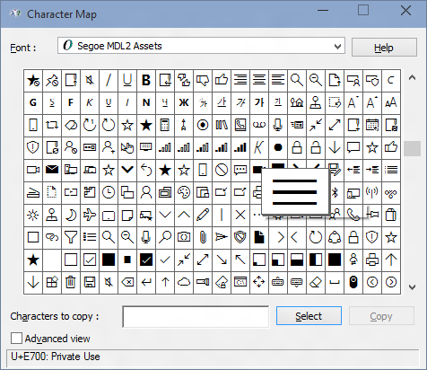
Segoe MDL2 Assets

Slide 52
SPLITVIEW.PANE
<SplitView>
<SplitView.Pane>
<StackPanel>
<RadioButton />
<RadioButton />
</StackPanel>
</SplitView.Pane>
</SplitView>

Slide 53
SPLITVIEW.CONTENT
<SplitView>
<SplitView.Pane />
<SplitView.Content>
<Frame/>
</SplitView.Content>
</SplitView>

Slide 54
PROPIEDADES DEL SPLIVIEW
<SplitView
IsPaneOpen="False"
CompactPaneLength="150"
OpenPaneLength="50"
Placement="Right|Left"
PaneDisplayMode="CompactInline">
<SplitView.Pane />
<SplitView.Content />
</SplitView>

Slide 55
SPLITVIEW.PANEDISPLAYMODE
 | SplitView.IsPaneOpen "True" | SplitView.IsPaneOpen "False"
Inline
Overlay
Compact Inline
Compact Overlay

Slide 56
DEMO
SplitView

Slide 57
Novedades en controles

Slide 58
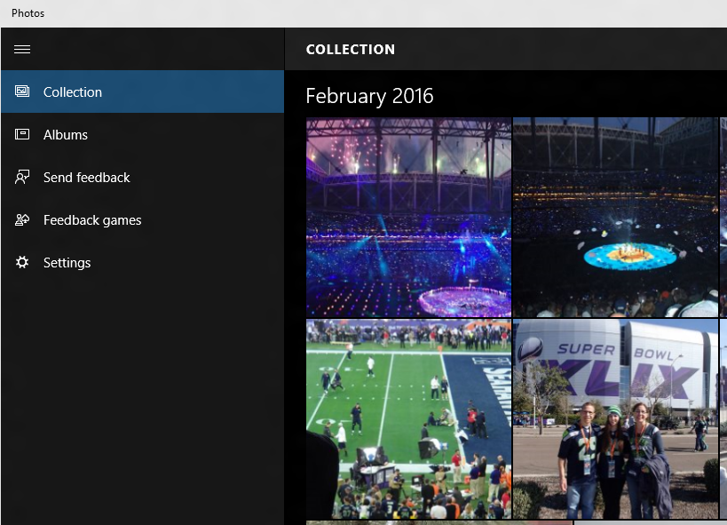
SPLITVIEW Panel de navegación adaptativo
<SplitView DisplayMode="Inline|Overlay|CompactInline|CompactOverlay">
<SplitView.Pane>
<!-- Navigation Content Here -->
</SplitView.Pane>
<!-- Main Content Here -->
</SplitView>

Slide 59
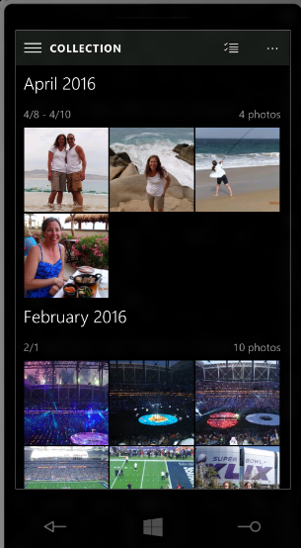
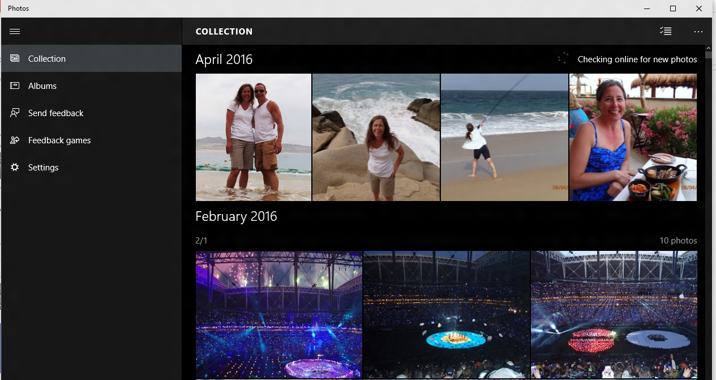
SPLITVIEW Uno de los nuevos pilares para crear Apps adaptativas

Slide 60
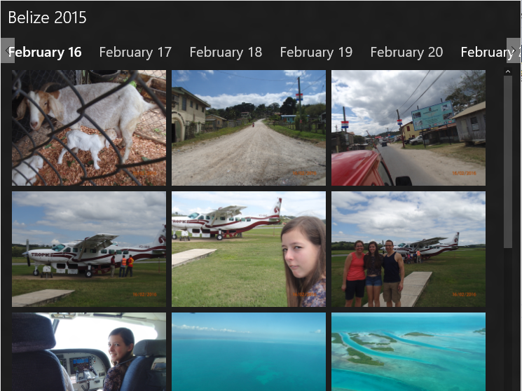
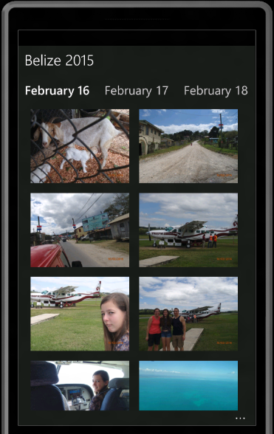
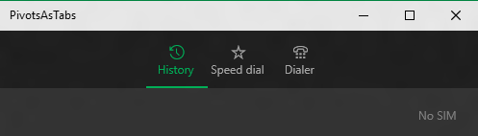
PIVOT Mismo comportamiento en teléfono, Tabs en desktop

Slide 61
Control Pivot

Slide 62
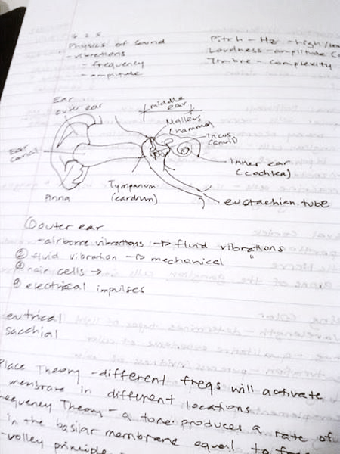
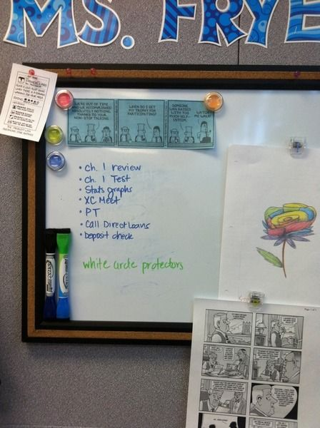
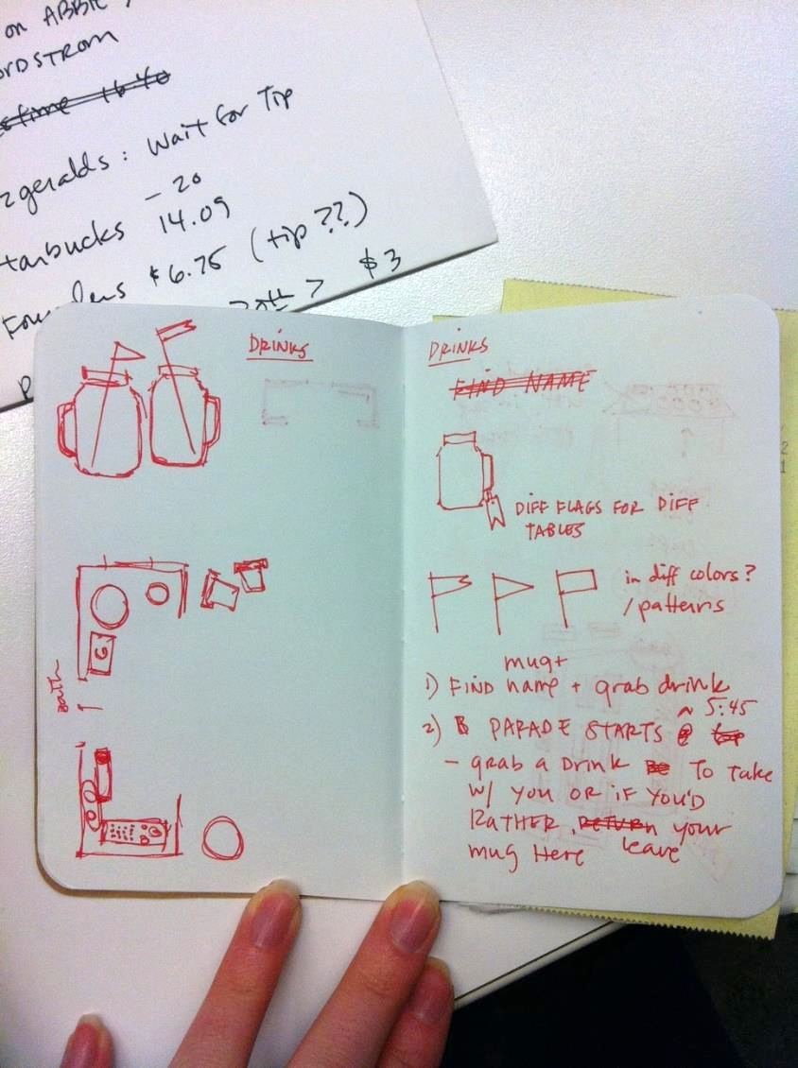
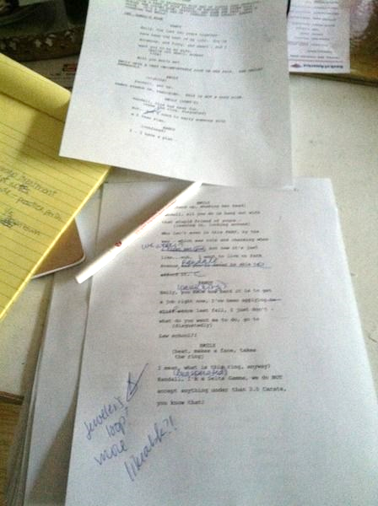
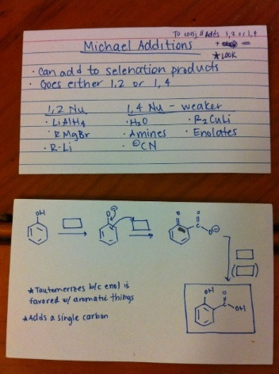




ESCRIBIR ES HUMANO
Immediato
Expresivo
Personal

Slide 63
INKCANVAS
Se puede configurar para utilizar diferentes Inputs (Pen, Touch, Mouse, etc.)
Se pueden modificar atributos de dibujo
Posibilidad de sintetizar información
InkCanvas
InkPresenter
Procesado del Input

Slide 64
Ink Canvas

Slide 65
Validando XAML!

Slide 66
MEJORAS EN RENDIMIENTO Bindings compilados AKA {x:Bind}: como {Binding}
<ListView>
<ListView.ItemTemplate>
<DataTemplate>
<StackPanel>
<SymbolIcon Symbol="{Binding Symbol}"/>
<TextBlock Text="{Binding Name}"/>
<Button Click="Button_ClickHandler"/>
</StackPanel>
</DataTemplate>
</ListView.ItemTemplate>
</ListView>
<ListView>
<ListView.ItemTemplate>
<DataTemplate x:DataType="local:FreeBookCategory">
<StackPanel>
<SymbolIcon Symbol="{x:Bind Symbol}"/>
<TextBlock Text="{x:Bind Name}"/>
<Button Click="{x:Bind Click}"/>
</StackPanel>
</DataTemplate>
</ListView.ItemTemplate>
</ListView>
Se resuelve en tiempo de compilación y produce errores!

Slide 67


Binding
Binding compilado
Links: Windows Performance Analyzer, EventSource

Slide 68

CONSUMO DE MEMORIA
x:Bind
OneWay
No
Bindings
x:Bind
OneTime
{Binding}
OneWay
{Binding}
OneTime
1600 borders con su fondo bindeado

Slide 69
USANDO BINDINGS COMPILADOS
Reemplazamos {Binding …} por {x:Bind …}
x:Bind esta fuertemente tipado
El context es la página o control de usuario
Mode=OneTime es el modo por defecto

Slide 70
X:Bind

Slide 71
¿CUÁNDO USAMOS BINDINGS “CÁSICOS”?
Duck Typing – mismo nombre de propiedad en diferentes objetos
Text=“{Binding Age}” funciona con objetos perro y persona
x:Bind Mitigation: Usa una clase base o interfaz
Dictionary graphs
{Binding} puede funcionar con JSON y otros diccionarios de objetos no tipados
{x:Bind} No funciona sin información de tipado
Probablemente se podrían hacer suficientes Catings para hacer que funcione, pero la experiencia sería pobre
Creación de bindings programáticamente
{x:Bind} no tiene la capacidad de añadir / quitar bindings en runtime
Use in a style
{x:Bind} no se puede usar en un estilo para setters etc
Si podemos usarlo en un DataTemplate definido en el style

Slide 72
Herramientas

Slide 73


VISUAL STUDIO Nuevos modos diseño, performance instrumentation timeline tool y mucho más…

Slide 74

VISUAL STUDIO Visual Tree Inspector

Slide 75
Visual Tree Inspector

Slide 76

BRIDGES

Slide 77
Las tecnologías “tradicionales” de Microsoft no son la única forma de crear Apps Windows

Slide 78
WPF
WF
MFC
XAML
HTML
Bridges
Obj.C
iOS
Java
Android
Web
hosted
Win32
desktop
DirectX
.Net
lenguajes
C++
.Net
lenguajes
C++
& CX
WWA
.Net
runtime
Universal Windows Platform
Windows 10
Sitema Operativo

Slide 79
HABLEMOS DE BRIDGES
Objective-C
Código iOS que se puede reutilizar en App Windows
Android
Código Android reutilizado en App Windows para funcionar en Windows Phone
Web
Wrap webs para funcionar en Windows
Win32
Classic Windows Apps (CWA) se pueden empaquetar como un Appx

Slide 80
Los Bridges permiten llevar más Apps a la plataforma Windows

Slide 81
¿PREGUNTAS y RESPUESTAS?
Dudas?
P&R

Slide 82
GRACIAS a TODOS
Por vuestro tiempo!
Javier Suárez
Microsoft MVP Windows Platform Development
Blog: http://geeks.ms/blogs/jsuarez
Email: javiersuarezruiz@hotmail.com
Twitter: @jsuarezruiz

Slide 83

ONE SDK TO RULE THEM ALL
Un único paquete, interfaces adaptativas, nuevos controles, novedades en XAML, herramientas, etc.

